Slide 1
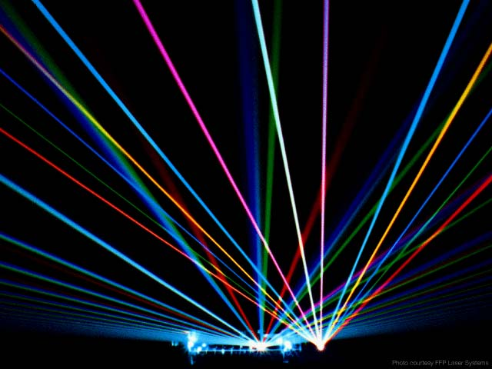
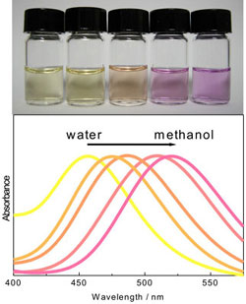
Optická spektrometrie
http://www.medgadget.com
rev. 2020
Vladan Bernard
Biofyzikální ústav, Lékařská fakulta MU
http://www.pangolin.com

Slide 2

Optické metody
Obecně fyzikální laboratorní metody založené na interakci vzorku s elektromagnetickým zářením, či vyzařování elektromagnetického záření vzorkem
Nespektrální metody – bez výměny energie mezi látkou a zářením, sledovány změny vlastností záření – (rychlost záření, polarizační rovina, rozptyl, ...)
Spektrální metody – výměna energie mezi látkou a zářením
emisní interakce: detekce záření emitovaného vzorkem (dodáním tepla, elektrické energie, elementárních částic nestabilní energeticky bohaté stavy emise energie)
absorpční interakce: detekce absorpce záření vzorkem

Slide 3
Optická absorpční spektrometrie
Optická absorpční spektrometrie
Absorpce elektromagnetického záření vzorkem
Závislost odezvy vzorku na spektrálním složení dopadajícího elektromagnetického záření
Odezva podmíněna strukturou energetických hladin molekul vzorku, vnějším molekulárním pohybem a mezimolekulárními interakcemi
Kvalitativní analýza vzorku dle vyhodnocení průběhu absorpčních spekter a polohy jednotlivých absorpčních maxim (λ)
Kvantitativní analýza vzorku dle „výšky signálu“ absorpčních maxim, hodnoty absorbance

Slide 4
Elementární znalosti středoškolské optiky
Pole elektromagnetického záření:
superpozice rovinných harmonických vln vektorů pole (složka elektrická a magnetická)
soubor elementárních částic pole – fotony
Charakteristika elektromagnetického záření:
frekvence f
vlnová délka λ
fázová rychlost v (v = λ∙f)
energie fotonu E_{p} (E_{p} = h∙f), h- Planckova konstanta
Elektromagnetická vlna
u- okamžitá hodnota velikosti vektoru, U_{m}- amplituda vektoru, t- čas šíření,
T- perioda, x- vzdálenost od zdroje, λ- vlnová délka

Slide 5
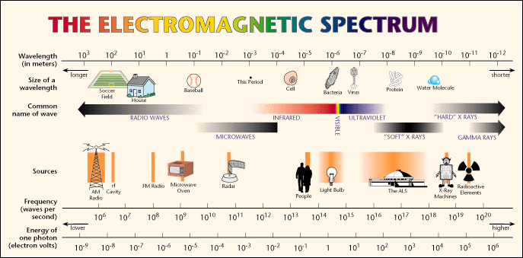
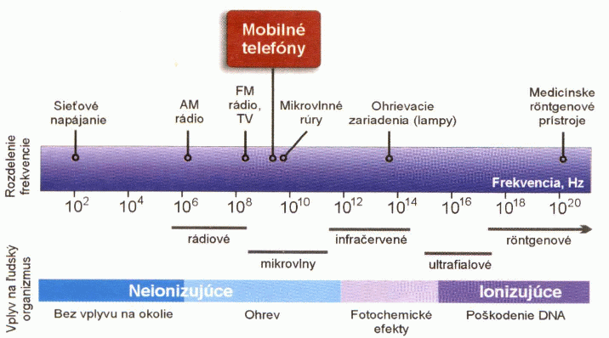
???

Slide 6
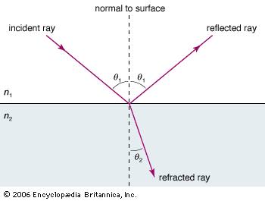
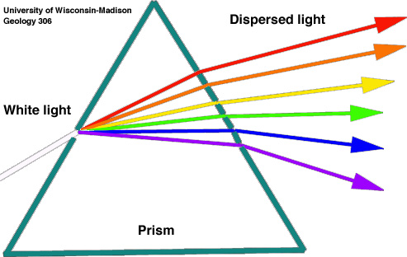
Elementární znalosti středoškolské optiky
Fázová rychlost elektromagnetické vlny v,
ε- permitivita prostředí, μ- permeabilita prostředí
Index lomu n,
v- rychlost světla v daném prostředí
Zákon odrazu α=α´
Snellův zákon lomu n₁∙sin α =n₂∙sin β
Rychlost světla ve vakuu c, c=299 792 458 m∙s⁻¹
Disperze - index lomu n klesá u normální disperze s
vlnovou délkou dle Cauchyova disperzního vzorce:
Polarizace
A, B materiálové
konstanty
http://seismo.berkeley.edu

Slide 7
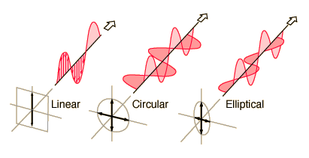
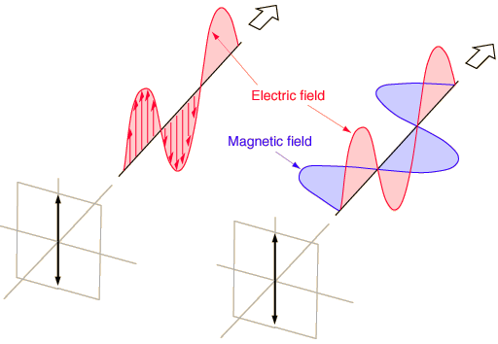
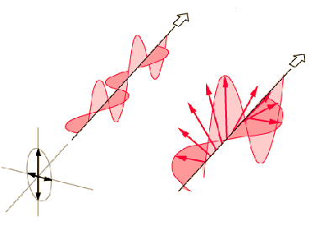
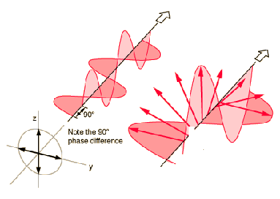
Polarizace elektromagnetické vlny
Polarizace elektromagnetického záření – geometrie kmitů vektorů elektromagnetického pole
lineární polarizace
http://micro.magnet.fsu.edu/primer/java/polarizedlight/waveform3d/index.html
cirkulární polarizace
eliptická polarizace
Rotace vektoru elektrického pole a jeho komponenty v ose x a y
http://hyperphysics.phy-astr.gsu.edu/hbase/phyopt/polclas.html

Slide 8
Absorpční spektrometrie
Dělění: elektronová (VIS, UV) absorpční spektrometrie – λ < 1 μm
vibrační (IF) absorpční spektrometrie – nejčastěji λ od 3 μm do 25 μm (celé spektrum 1 μm až 1000 μm )
Průchodem elektromagnetické vlny prostředím dochází k snižování její intenzity.
Velikost útlumu monochromatické vlny charakterizuje absorbance A.
I_{λo} je počáteční hodnota intenzity elmag. vlny, I_{λ} je velikost intenzity
elmag. vlny po průchodu látkou
Závislost absorbance A_{λ} na uražené dráze x elmag. vlny v prostředí popisuje LAMBERTŮV zákon: A_{λ}= b_{λ}∙x, kde b_{λ} je absorpční (extinkční) koeficient
Lambertův zákon (LZ) platí pro jednofotonovou absorpci v látkách, u nichž procházející záření nenarušuje původní termodynamickou rovnováhu. Možné odchylky od LZ u biologických materiálů způsobeny např. fotochemickými reakcemi, zvýšením teploty, aktivací chemických reakcí a pod.
Koncentrační závislost absorpčního koeficintu b popisuje BEERŮV zákon (BZ): b=ε∙c,
kde ε je molární absorpční (extinkční) koeficient, charakterizující absorbující látku. Symbol c zastupuje molární koncentraci roztoku.
Spojením LZ a BZ: LAMBERT-BEERŮV zákon A_{λ}= ε_{λ}∙x∙c

Slide 9
Měření absorpčních spekter – měření propustnosti
Transmitance (propustnost elektromagnetického vlnění vzorkem)
T:
Úpravou vztahu pro absorbanci, dostáváme vztah pro T:
Relativní transmitance T_{rel}:
Kde I_{vλ} je intenzita elmag. vlny vystupující ze vzorku a I_{refλ} je intenzita elmag. vlny vystupující z čistého rozpouštědla.

Slide 10
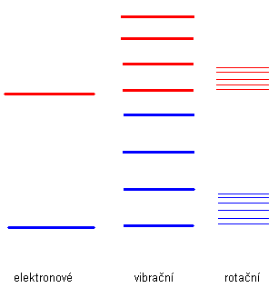
Interakce elektromagnetické vlny s prostředím
Energie fotonů se může při interakci s molekulou látky transformovat na energii přechodu elektronu na vyšší energetickou hladinu, na energii přechodu mezi dvěma vibračními stavy či energii přechodu mezi stavy rotačními.
Absorbující atomy v molekule organické látky se nazývají chromofory
Oblast IF – dochází při interakci molekul s fotony ke zvýšení jejich vibrační a rotační energie – rotačně vibrační spektra
Oblast UV, VIS – silná absorpce, v biol. mat. zejména bílkovinami a NK, interakce fotonů elektromagnetického záření s konjugovanými dvojnými vazbami látky
Oblast mikrovlnného záření - interakce elektromagnetického záření s rotačními přechody molekul vykazujících permanentní dipólový moment
E₂
E₁
schéma přechodu elektronu při absorpci UV nebo VIS záření molekulou

Slide 11

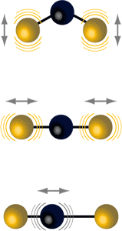
Interakce elektromagnetické vlny s prostředím
Infračervená spektrometrie
energie elektromagnetického záření pro tyto vlnové délky (E= h∙f) natolik malá, že nepostačuje při její absorpci na změny elektronových stavů molekul, dostatečná ale na změny rotačních a vibračních stavů molekul
pásové absorpční spektrum
rotační pohyb – rotace molekuly kolem svého těžiště,
detekce u kapalin a tuhých látek obtížná
vibrační pohyb – změna délky vazby a změna vazebného úhlu
vibrace deformační
vibrace valenční

Slide 12
Absorpční spektrometr
Přístroj pro měření spekter propustnosti – absorpční spektrometr
Část optická: zdroj záření, monochromátor, detektor, vzorková část, optické prvky
Část elektromechanická: pohyb monochromátoru, měřič signálu detektoru, výstupní a záznamová zařízení
Spektorfotometr
jednopaprskový (spektrokolorimetr) a dvoupaprskový
statický vzorek (kyveta) X průtočný systém
UV, VIS, IF spektrum
I_{λ0}
I_{λ}

Slide 13
Absorpční spektrometr
Zdroj elmag. záření
- tělesa rozžhavená el. proudem (wolframová či uhlíková vlákna žárovek – IR a VIS spektrum, halogenové žárovky – VIS spektrum, Nernstův hořák – žhavená keramická tyčinka světlo o 2-50 μm, deutériová lampa – UV oblast)
výbojky (čárové i spojité spektrum)
Speciální spektroskopické metody využívají také elmag. synchrotronové záření (vznik při pohybu nabité částice, spojité spektrum v UV oblasti)
Monochromátor
- vstupní štěrbina
disperzní prvek (hranol, mřížka), rozptyl záření dle λ, natáčecí element
výstupní štěrbina (výstup záření o konkrétní λ)
Detektor záření (podmínky: spektrální citlivost, poměr mezi signálem a šumem, linearita odezvy, časová odezva, ...)
termální detektory (široká spektrální citlivost, dopadající energie elmag. záření způsobuje teplotní změnu detektoru – termočlánek, termistor, bolometr, Golayova cela – změna objemu plynu, pyroelektrický jev – změna rozložení náboje)
polovodičové detektory (fotovoltaický článek, polovodičová fotodioda)
fotoemisní detektory (založeny na vnějším fotoelektrickém jevu, vakuová fotodioda, fotonásobiče)

Slide 14
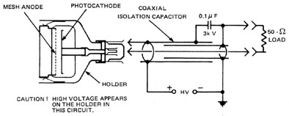
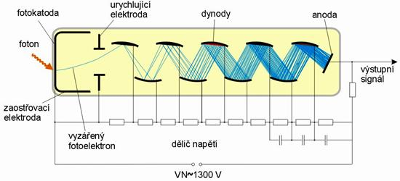
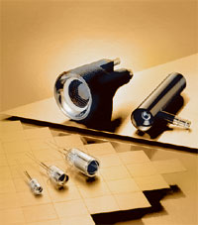
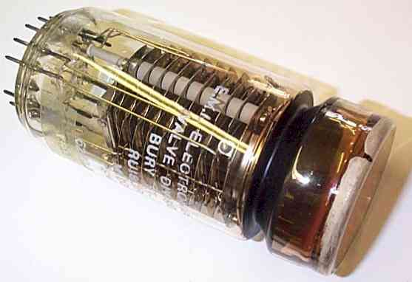
Vakuová fotodioda
Fotonásobič
http://cord.org/
ttp://fyzika.jreichl.com/
Dopadající fotony způsobují uvolňování elektronů z katody do vakua a jejich dopad na anodu – vznik přepětí
Emise elektronů na fotokatodě po dopadu fotonu díky fotoelektrickému jevu, urychlení elektronu elektrickým polem a jeho dopad na dynodu o vysokém kladném potenciálu, sekundární emise elektronů z dynody, ..., dopad elektronů na anodu
http://sales.hamamatsu.com
http://www.astro.gla.ac.uk

Slide 15
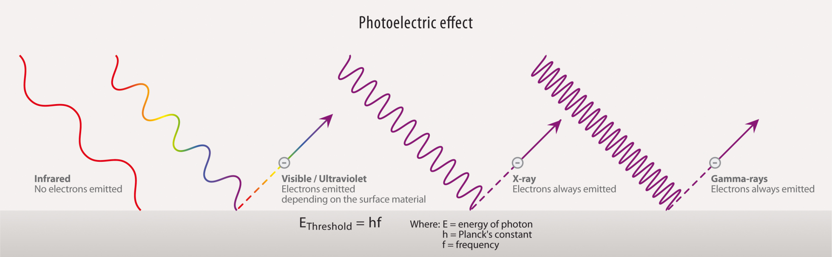
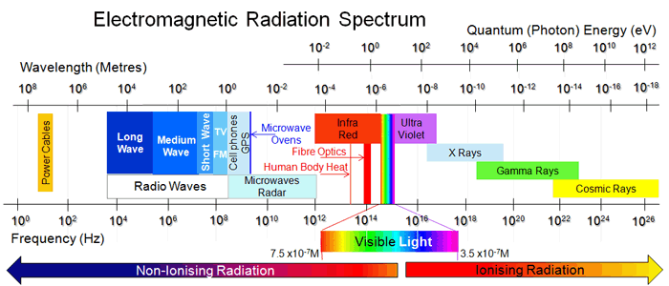

Slide 16
Absorpční spektrometr
Kyvety
dle objemu a „tloušťky“ obsaženého vzorku (V>3ml,V<3ml, mikrokyvety)
dle použitého materiálu (sklo VIS, křemenné sklo UV, chlorid sodný IF, polystyren, ...)
- dle spektrální propustnosti
dle typu vzorků
Příslušenství
držáky kyvet (cilindrické, mikrokyvety, průtočné kyvety ...)
termostatované kyvety
měniče a podavače kyvet
„Sippery“ - ze software spektrometru řízený systém peristaltické pumpy pro průtočnou kyvetu
modul integrační koule - umožňuje měření sypkých, pastových a zakalených vzorků
kalibrační zdroje
software
záznamová paměť, vstupy a výstupy

Slide 17
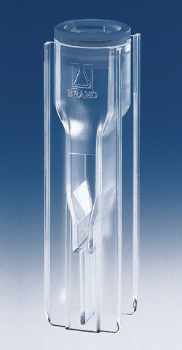
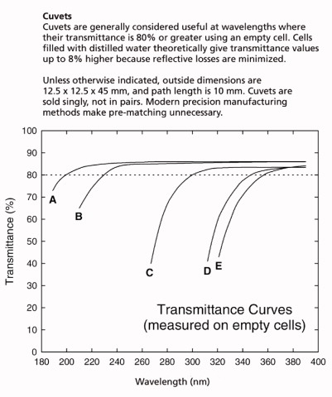
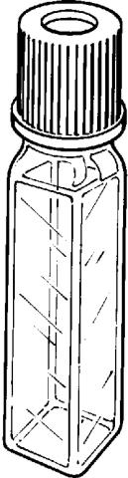
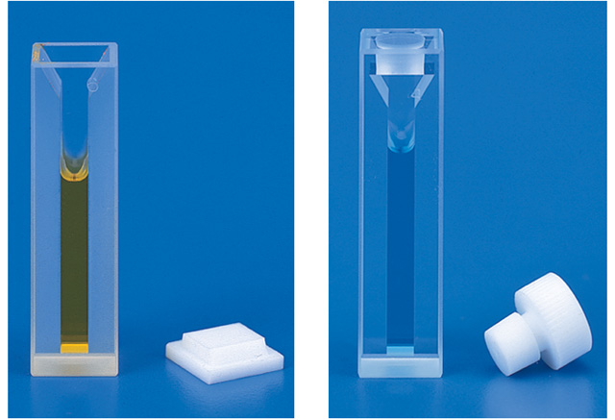
220-900 nm spektrální rozsah, 70 μL, analýza DNA, proteiny
3,5 ml, těkavé materiály
Spektrální transmitance
0,75 ml, mikrokyveta
www.sigmaaldrich.com

Slide 18
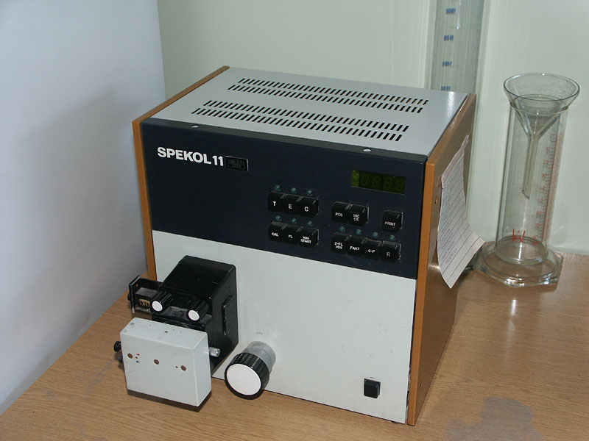
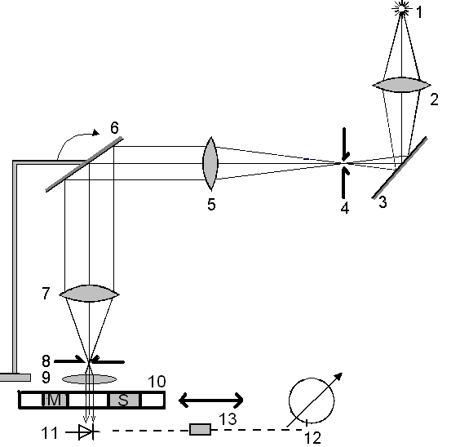
Spektrofotometr jednopaprskový- SPEKOL 11
1- zdroj elmag. Záření
2- kondenzátor
3- zrcadlo
4- vstupní štěrbina
5- kolimátor
6- mřížka monochromátoru (změna λ)
7- kolimátor
8- výstupní štěrbina
9- kolimátor
10- pohyblivý držák kyvet
M- měřený vzorek
S- srovnávací vzorek
11- vakuová fotonka (detektor)
12- měřič signálu, display
13- zesilovač signálu

Slide 19
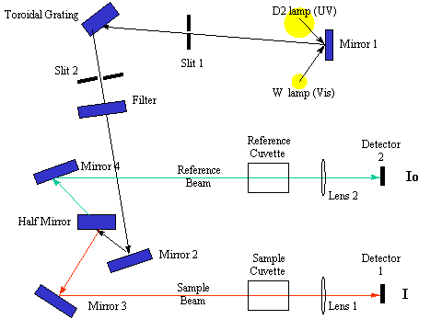
U-2001 UV/Visible Spectrophotometer
Dvoupaprskový spektrometr, deuteriový a wolframový zdroj
Průchod elektromagnetického záření přes kyvetu s měřeným vzorkem i kyvetu s referenčním vzorkem

Slide 20
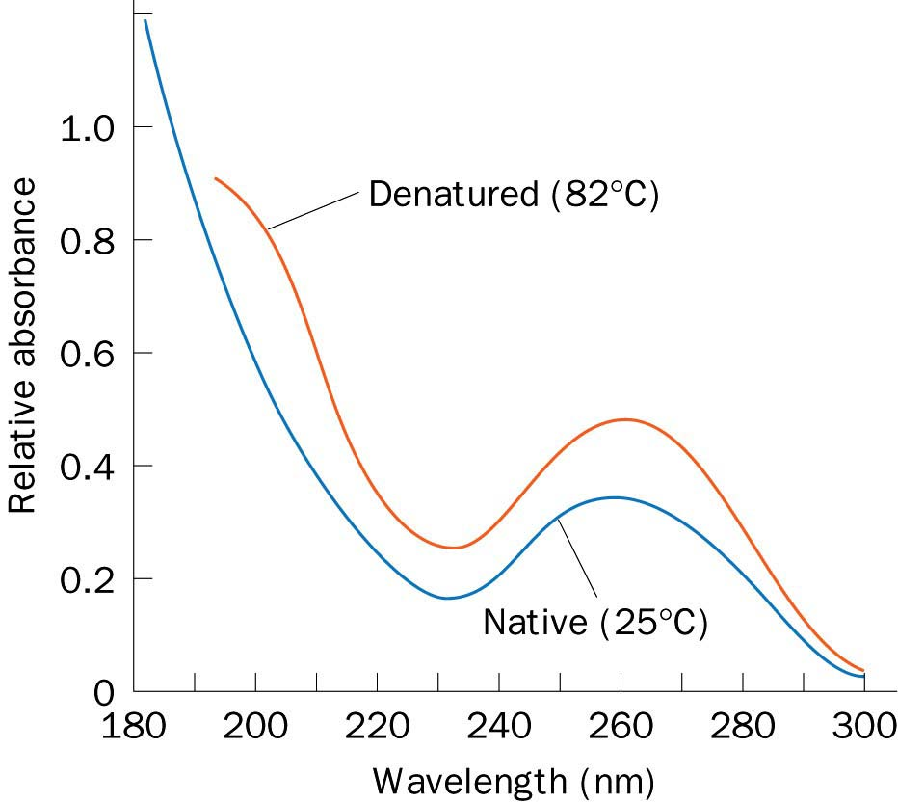
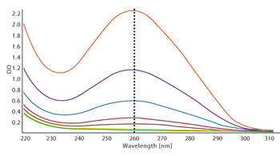
Praktická laboratorní aplikace
Stanovení koncentrací analyzovaných látek a jejich fyziologického stavu
www.bmglabtech.com
Absorpční křivky telecí thymové DNA o různé koncentraci
http://www.siumed.edu
Absorpční křivky DNA v závislosti na fyziologickém stavu

Slide 21
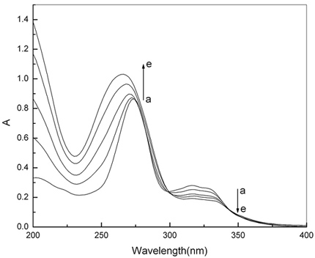
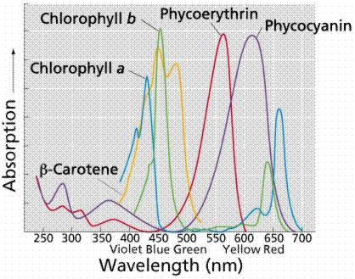
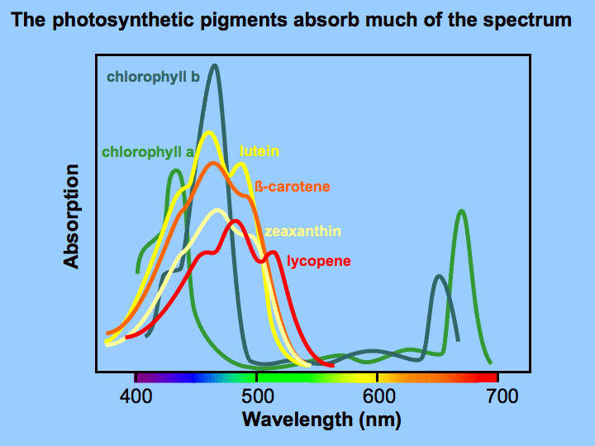
UV/Vis absorption spectra of 1.5×10-5 M CFX and different concentrations of DNA (a) 0 M (b) 1.0×10-5 M (c) 2.0×10-5 M (d) 3.0×10-5 M (e) 4.0×10-5 M . Yuejuan Cai et al. ,Frontiers in Bioscience 12, January 1, 2007
Absorpční spektra pigmentů
www.faculty.irsc.edu

Slide 22
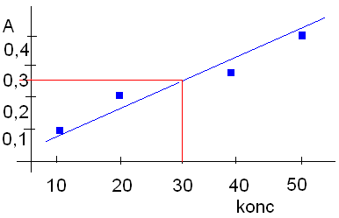
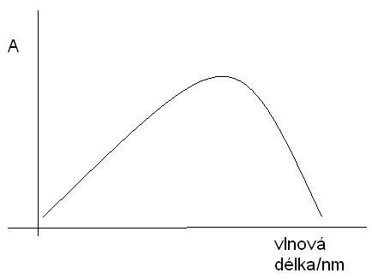
Stanovení neznámé koncentrace roztoku pomocí kalibrační křivky a absorpční spektometrie
1) Stanovení vlnové délky pro absorpční maximum
x
x
2) Vytvoření kalibrační křivky- závislost hodnoty absorpce na koncentraci roztoku
. / jedn
Neznámá koncentrace
3) Odečtení hodnoty neznámé koncentrace vzorku

Slide 23
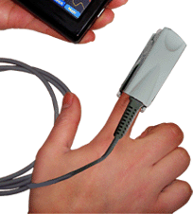
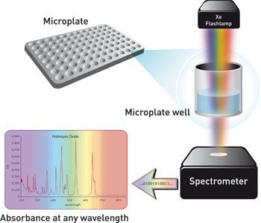
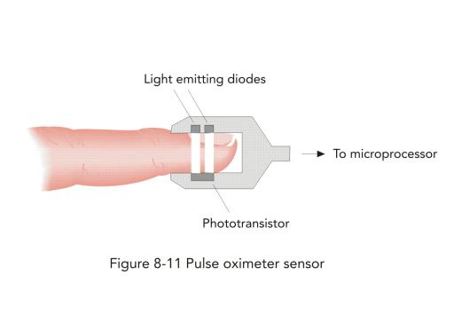
Další využití absorpční spektrometrie
testy buněčných kultur, reakčních směsí, roztoků, ...
oximetrie
www.medtek.ki.se
Testy buněčných kultur, ... - měření absorpce světla ve vzorcích umístěných v jednotlivých jamkách kultivačních destiček (spektrální analýza, koncentrační analýza, ...)
Oximetrie - využívá principu rozdílné absorpce světla molekulou oxyhemoglobinu a deoxyhemoglobinu (max. 660 nm a 920 nm). Pulzní oxymetr měří změny v intenzitě světla dvou vlnových délek během arteriální systoly a diastoly. Hodnoty jsou uváděny v procentech saturace kyslíkem (SpO2 = 100 × oxyhemoglobin / (oxyhemoglobin + deoxyhemoglobin)). Pozor na lakování o rozličné ozdoby nehtů, falešné hodnoty!

Slide 24
Další využití absorpční spektrometrie
Indikátorová diluční metoda
metoda pro zjištění průtoku tekutin (zejména krve) pomocí nástřiku barviva a stanovení jeho přítomnosti v čase v průtokové kyvetě – hodnocení minutového srdečního výdeje
Pletysmografická Peňázova metoda
metoda pro nepřímé měření krevního tlaku. Podstatou metody je průchod elektromagnetického záření prstem vyšetřované osoby. Při tlakové pulsaci krve se mění i objem tkáně a tím i hodnota absorpce. Vhodným tlakem v manžetě jsme schopni kompenzovat systolický a diastolický tlak krve – nulová změna hodnoty absorpce
Stanovení bilirubinu v krvi
metoda stanovení bilirubinu v krvi založena na absorpci elektromagnetické vlny o vhodné vlnové délce krví, v případě např. sloučeniny azobilirubinu při 570 nm
Venózně okluzní objemová pletysmografie
metoda sloužící k vyšetření změn prokrvení prstů končetin v závislosti na teplotě prostředí. Provádí se obdobně jako oximetrie, změna toku krve je provázena změnou hodnoty absorpce procházejícího elektromagnetického záření

Slide 25
Nefelometrie a turbidimetrie
optické metody využívající rozptylu světla heterogenními částicemi v suspenzích a koloidních roztocích
nefelometrie je nejčastěji využívána pro nižší koncentrace rozptýlených částic, detekce intenzity rozptýleného záření nejčastěji ve směru kolmém na vstupující paprsek, využívá Tyndallův jev
turbidimetrie je vhodná pro vyšší koncentrace rozptýlených částic, detektor umístěn v ose paprsku, detekce intenzity záření prošlého disperzním vzorkem a ochuzeného o rozptýlenou složku, stanovení tzv. Turbidance – A_{T} – stupeň zákalu
vhodné metody ke stanovení např. proteinů v séru, znečištění vzduchu a kapalin pevnými částicemi a pod.
Tyndallův jev – při částicích disperzního podílu větších než 5 nm, lze pozorovat rozptyl světla – např. světelný kužel při průchodu světelného paprsku roztokem

Slide 26
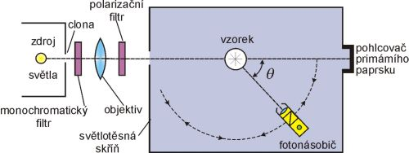
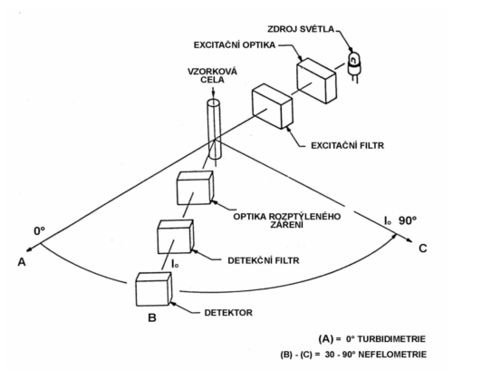
Nefelometrie a turbidimetrie
pracovní schéma turbidimetrie a nefelometrie
Elektronická publikace „Co je co v povrchové a koloidní chemii“, verze 1.0, 2005
Jednotky kalnosti:
NTU – nefelometrická jednotka kalnosti, FTU – formazinová jednotka kalnosti (standard),
NFU – nefelometrická formazinová jednotka

Slide 27
Turbidimetrie
detektor turbidimetrie
Φ₀
kyveta se
vzorkem
Φ
zdroj
A_{T}
Φ_{rozptyl}
detektor nefelometrie
A_{T} – turbidance, k,α – konstanty, r – střední poloměr částice, l – délka kyvety, c – koncentrace, λ – vlnová délka záření
citlivost turbidimetrie je nepřímo úměrná zvolené vlnové délce, proto je vhodné zvolit co nejkratší vlnové délky zdroje záření – nutnost monochromatičnosti
ve zředěných disperzích (roztocích) je přechod mezi absorpční fotometrií a turbidimetrií neostrý, a proto lze měřenou veličinu A_{T} , jíž odpovídá v absorpční fotometru A u klasické absorpční fotometrie (absorbance), vyjádřit vztahem
A_{T} = (e + T).c.l,
kde: e - absorpční koeficient, T - turbiditní koeficient, c - koncentrace, l - světelná dráha (tloušťka) měřicí kyvety

Slide 28
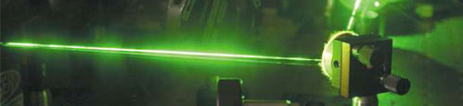
Nefelometrie
měření intenzity rozptýleného „Tyndallova“ světla na dispergovaných částicích
zdrojem světla je nejčastěji halogenová a xenonová výbojka či laser
k měření využívám nefelometrický nástavec fotometru či nefelometr
vlnová délka difúzně rozptýleného záření a záření zdroje je stejná, i když v malém rozsahu dochází na částicích k emisi záření o delší vlnové délce
optimální poměr mezi vlnovou délkou záření monochromatického zdroje a poloměrem částic je 10:1
příkladem aplikace nefelometrie v přírodních vědách je stanovení jednotlivých plazmatických bílkovin či komplexů antigen-protilátka, čistota ovzduší ...
závislost odezvy nefelometru na koncentraci stanovované bílkoviny je obecně nelineární. Jde většinou o polynom druhého či třetího řádu. V případě vhodně zvolených podmínek je možno závislost aproximovat proložením přímkou. Obecně platí, že linearita měření je tím lepší, čím je koloidní disperze více naředěna nebo je menší velikost částic

Slide 29
Nefelometrie a turbidimetrie
Einstein-Debyeova rovnice pro rozptyl světla ... pro zvídavé...
I_{α} je intenzita světla rozptýleného objemovou jednotkou disperzní soustavy pod úhlem θ,
I₀ celková intenzita dopadajícího (primárního) záření,
n index lomu disperzní soustavy,
n₀ index lomu čistého disperzního prostředí,
w hmotnostní koncentrace,
M molární hmotnost disperzního podílu,
λ vlnová délka primárního i rozptýleného světla,
r vzdálenost detektoru, měřícího intenzitu, od zdroje rozptýleného světla
α úhel pozorování, tj. úhel sevřený primárním paprskem a paprskem rozptýleného světla, který dopadá do detektoru,
F(α) je funkce úhlu pozorování, jejíž tvar závisí na charakteru primárního paprsku (pro vertikálně polarizované primární světlo F(α)=1 , při horizontální polarizaci F(α)=cos²α, pro nepolarizované světlo F(α)=0,5(1+cos²α) ,
B druhý viriální koeficient - stejný jako u viriálního rozvoje pro vyjádření koncentrační závislosti osmotického tlaku

Slide 30
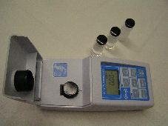
Nefelometrie a turbidimetrie
Přenosný turbidimetr (nefelometr) 2100P (Hach)
„Přesný dvoudetektorový mikroprocesorem řízený turbidimetr umožňuje skutečnou eliminaci barvy a hodí se i k měření komplikovaných barevných vzorků v terénu. Jeden detektor je umístěn pod úhlem 90° na LED zdroj světla – 860 nm, druhý detektor je přímý...
Přístroj měří v automatickém modu v rozsahu 0-1000 FNU ...Kalibrace se provádí na primární formazínové standardy.“
http://www.ekotechnika.com

Slide 31
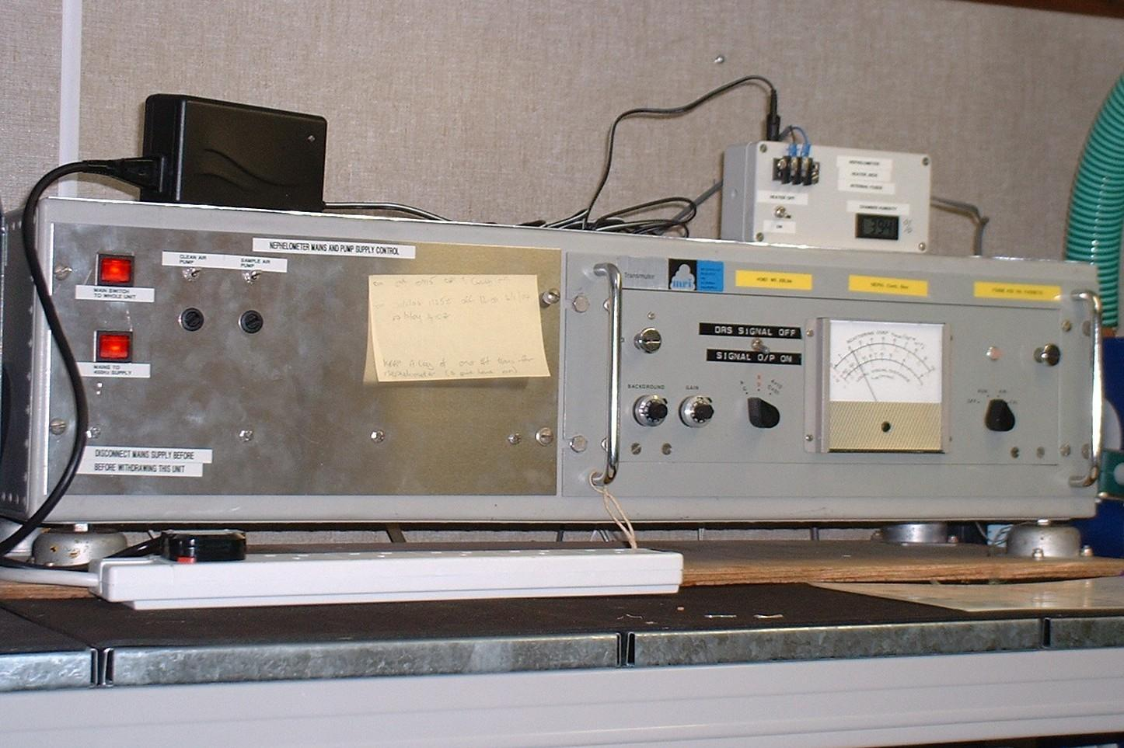
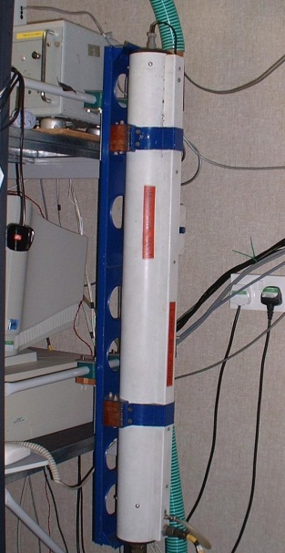
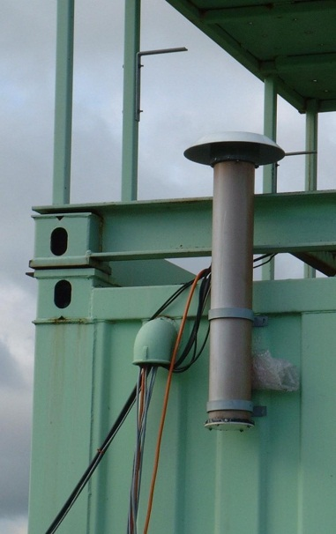
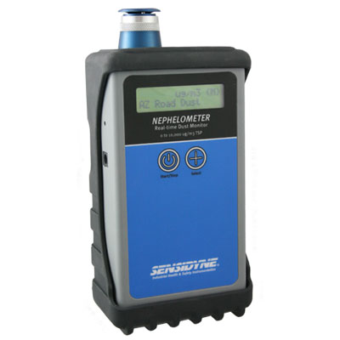
Nefelometrie a turbidimetrie
Nefelometr hodnotící kvalitu ovzduší - řídící jednotka, optické prostředí, venkovní sběrná trubice
http://badc.nerc.ac.uk
Ruční nefelometr pro analýzu obsahu prachových částic v ovzduší. Výrobcem deklarovaná citlivost měření je 1-10,000 μg/m³ s rozlišením až 1 μg/m³ .
http://www.zefon.com

Slide 32
